Slide 1
Projet d’innovation « Workshop 1»
De l’idée au concept
Objectif Choisir un sujet projet, créer une vision commune du projet, structurer le projet
Le timing des séquences dépend des équipes (celles qui n’ont aucune idée vs celles qui ont défini leur sujet,…) – il faut être flexible. Il faut essayer d’arriver avec toutes les équipes au moins à la modélisation des parties prenantes. Il y a deux semaines de travail personnel ensuite – toutes les équipes doivent livrer un travail fini à l’entrée du workshop 2. Rappeler en fin de session de consulter les fichiers concernant les livrables sur moodle.
Prise de contact / intro / orga de la salle par équipe
To do
Discussion et pré-évaluation des propositions de projet: intérêt/potentiel/utilité, dégrée d’innovation, complexité attendue, faisabilité d’un poc,…
Choix du projet
Formaliser avec la méthode « Synthèse écrite d'idées innovantes »
Modélisation des parties prenantes
Innovation project canvas
Organisation des étudés préables (tasks 2-11) – attention! il faut expliquer l’outil « matrice RACI »

Slide 2
Projet d’innovation « Workshop 1»
Synthèse écrite d'idées innovantes
Méthode :
En utilisant la trame ci-dessous, rédiger d’abord un paragraphe par point et composer ensuite une seule phrase.
Pour (cible)…
qui souhaitent (besoin)…
notre produit est (nature prod/service) …
qui (bénéfice/utilité)…
à la différence de (solution actuelle, concurrence)…
permet de (éléments différentiateurs)…

Slide 3
Projet d’innovation « Workshop 1»
Modélisation de l'écosystème des parties prenantes du projet
Lister les différentes parties prenantes du projet (types d’utilisateurs, clients, partenaires, fournisseurs, concurrents, instances, gouvernance…).
Organiser les parties prenantes par catégorie et établir une cartographie.
Pour les parties prenantes qui vous paraissent les plus importantes rédiger un paragraphe qui résume vos premières réponses intuitives aux questions :
qui? (sont ces personnes (morales ou physiques)…)
pourquoi? (sont-ils concernés, ont-ils un rôle dans le projet…)
quel enjeux? (pour eux si le projet se réalise)
quel intérêt? (pour eux de collaborer avec vous)
points de blocage? (qui les poussent à ne pas collaborer)

Slide 4
Projet d’innovation « Workshop 1»
Draft "innovation project canvas"
Utiliser une version simplifiée de la méthode Business model canvas pour pour lister les premières réponses intuitives.
On retient du business model canvas les sections:
value proposition,
customer segments,
key activities,
key ressources,
key partners

Slide 5
Projet d’innovation « Workshop 1»
Organisation des études préalables
Organigramme global
Objectif : organiser l’équipe en pôles selon les besoins de la nouvelle phase du projet (attention : tous les membres de l’équipe doivent contribuer à la recherche et évaluation des technologies envisageables)
Matrice RACI
Objectif : clarifier les rôles des membres de l’équipe dans les différentes tâches à réaliser, indiquez pour chaque tâche le nombre de jours homme affectés (total des jh de l’ensemble des membres par tâche) Attention : les rôles doivent être clairement définies, mais ne pas se perdre dans une granularité trop fine)
Mise en place des outils de travail collaboratif
Objectif : réorganiser l’outil de travail collaboratif selon les besoins de la nouvelle phase du projet

Slide 6
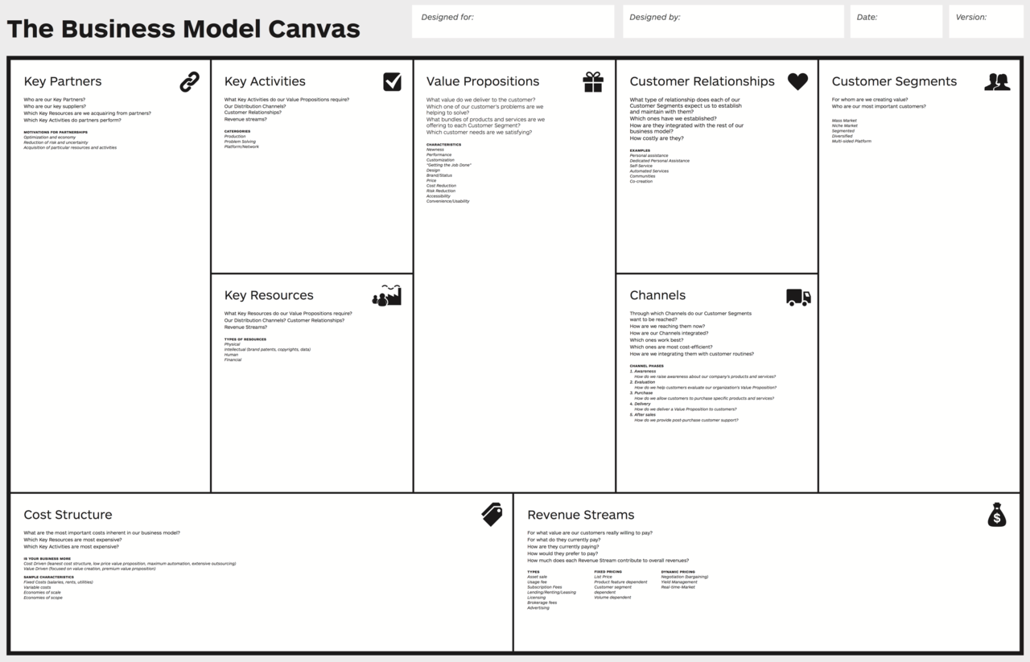
https://en.wikipedia.org/wiki/Business_Model_Canvas

